Slide 1
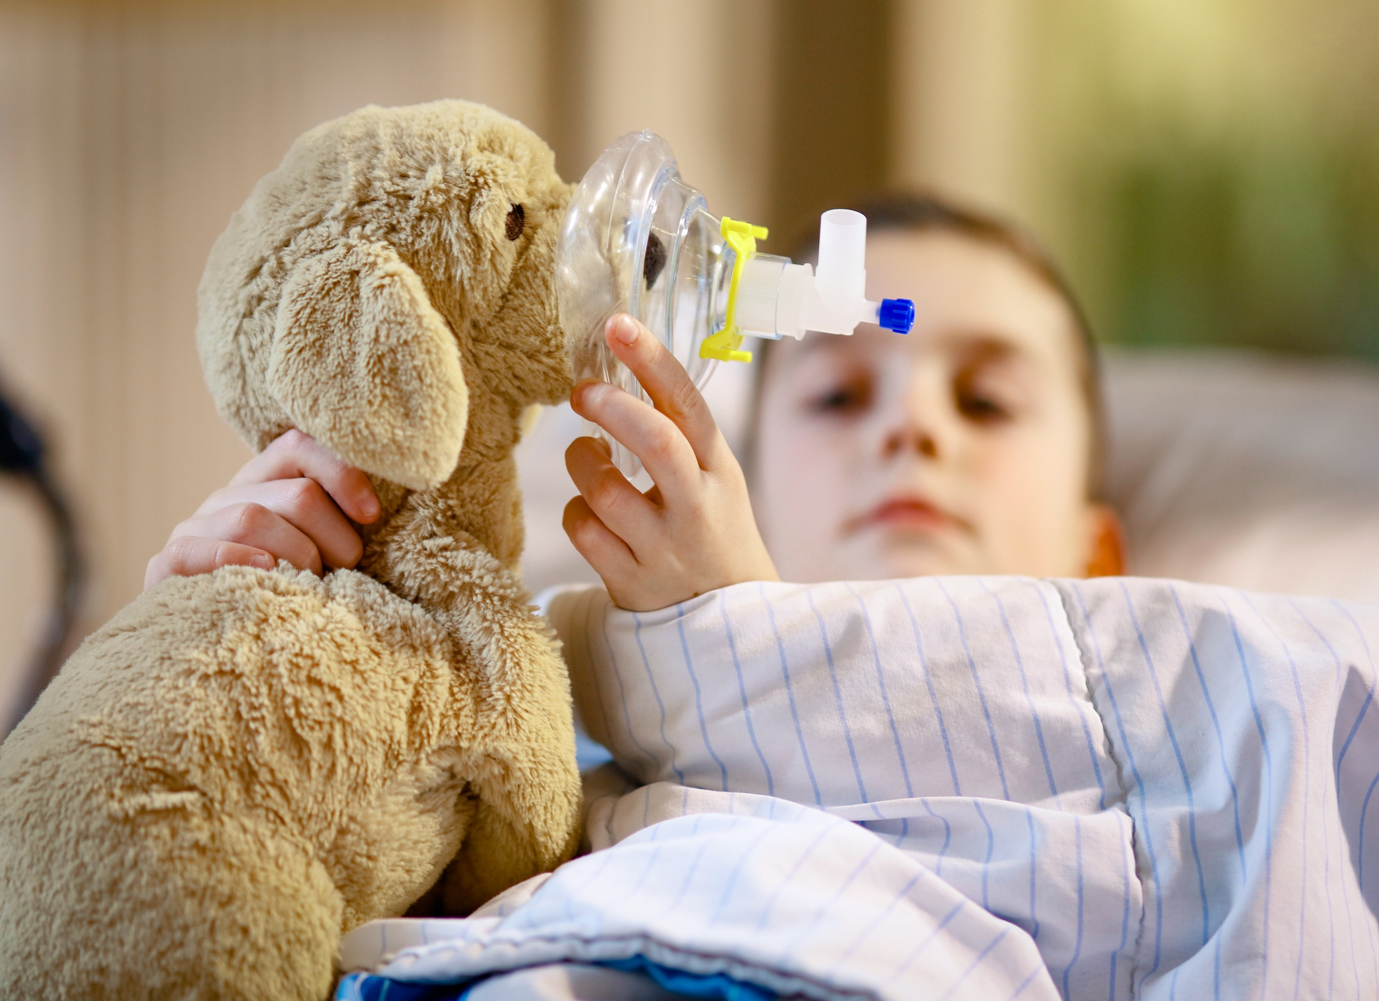
Voor een ziek kind gaan we elkaars grenzen over!
Buitengewoon Baanbrekend: een transmuraal opleidingsproject over de zorg & samenwerking rondom
het acuut zieke kind
Wie?
Voor AIOS huisartsgeneeskunde en A(n)IOS kindergeneeskunde
Door de opleiding huisartsgeneeskunde & opleiding kindergeneeskunde
Wat?
Op de huisartsenpost, de spoedeisende hulp, de polikliniek kindergeneeskunde en in de huisartsenpraktijk beoordelen AIOS huisartsgeneeskunde en kindergeneeskunde samen zieke kinderen. Zij bespreken daarna en tijdens opleidingsbijeenkomsten de aspecten en competenties die nodig zijn om de zorg en samenwerking rondom acuut zieke kinderen te verlenen en optimaliseren.
Waar & Wanneer?
In 2020 gestart HAP Nijmegen/Canisius Wilhelmina ziekenhuis/huisartspraktijken
Maart 2022: start HAP Arnhem/Rijnstate ziekenhuis/huisartspraktijken
Meer informatie?
Opleiding huisartsgeneeskunde:
Rosalin.vanschie@radboudumc.nl
Sharon.vrooijink@radboudumc.nl
Opleiding kindergeneeskunde:
p.voorhoeve@cwz.nl
mwessels@rijnstate.nl
Ester.coolen@radboudumc.nl

